Slide 1
Elaboración del calendario de cultivos Métodos de implementación
Escriba aquí el nombre de su organización.

Slide 2
¿DÓNDE ESTAMOS?: elaboración del calendario de cultivos en los 4 pasos del SHEP
4 pasos | Actividades
1. Compartir las metas con los agricultores. | Taller de sensibilización
2. Aumenta la conciencia de los agricultores. | Estudio de línea base participativo Foro entre actores (opcional) Estudio del mercado
3. Los agricultores toman decisiones. | Selección de cultivos objetivo Elaboración del calendario de cultivos
4. Los agricultores adquieren habilidades. | Capacitaciones en campo
Seguimiento y monitoreo (incluyendo el estudio participativo de línea final)
La confección del calendario de cultivos es la instancia en que los agricultores toman decisiones.

Slide 3
PARTE 1: CONCEPTO

Slide 4
¿POR QUÉ?: objetivos de la confección del calendario de cultivos
Confeccionar el calendario de cultivos permite al grupo de agricultores planificar acciones grupales futuras en cuanto a:
(1) producción y,
(2) marketing
de los cultivos objetivo.

Slide 5
¿QUÉ?: resumen de la elaboración del calendario de cultivos
Los grupos de agricultores confeccionan un plan anual de actividades de producción y marketing para los cultivos objetivo.
El plan incluye acciones colectivas como grupo para mejorar la producción y marketing de los cultivos objetivo.
El calendario de cultivos como eje del trabajo grupal
Trabajo en grupo
Producción
Marketing
Avance

Slide 6
FORMULARIO: calendario de cultivos
Los grupos de agricultores deciden qué quieren cambiar (ej. variedad, cantidad, calidad, oportunidad, compradores, etc.)
Identifican las acciones mensuales para producción, marketing (incluyendo la gestión comercial) y actividades grupales.
Estamos mejorando o cambiando cosecha / variedad, calidad, cantidad, tiempo de cosecha,  compradores  Otros (especifique: ).
Mes
Producción | 1ª cosecha: ( )
 | 2ª cosecha: ( )
 | 3ª cosecha: ( )
Marketing y gestión comercial
Actividades grupales / otras

Slide 7
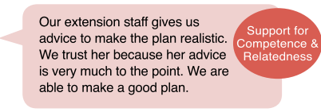
¿CÓMO?: consejos clave para la implementación
Los grupos de agricultores debaten y deciden el mejor plan de producción y marketing anual para generar más ingresos con la horticultura.
Los extensionistas se aseguran de que el plan sea realista y sostenible, considerando la capacidad actual del grupo de agricultores.
Aumentar la motivación
Nuestra extensionista nos da consejos para elaborar un plan realista. Confiamos en ella porque sus consejos van directo al grano. Podemos elaborar un buen plan.
Apoyo a la competencia y la conexión
Aumentar la motivación
Ahora estamos decididos a producir los cultivos objetivo con éxito. Podemos planificar en grupo varias actividades de producción y marketing.
Apoyo a la autonomía

Slide 8
Mitigar la asimetría de información
Una buena planificación con el calendario de cultivos mitiga las brechas de información entre los agricultores y los actores del mercado.
Entre los miembros podemos decidir diferentes épocas de siembra, para poder suministrar cebollas constantemente al mercado como grupo.
Sería muy bueno que los productores locales pudieran suministrarnos cebollas durante todo el año.
Tomates
Antes solo plantábamos la variedad tradicional, pero ahora, como grupo, podemos probar con esta nueva variedad a pequeña escala la próxima temporada. Si resulta, podemos sembrar más y suministrar más al mercado.
Esta variedad se vende mucho mejor que las tradicionales. Pero no muchos agricultores la producen. Necesitamos un mayor suministro.
Mercado
Actor del mercado
Agricultor

Slide 9
PARTE 2: PRÁCTICA

Slide 10
PASO: procedimientos de implementación
Organizar una reunión en la comunidad e invitar a los miembros del grupo y a sus cónyuges.[¡Ojo!] Invitar a los cónyuges facilita una toma de decisiones efectiva.
Pedir a los grupos de agricultores que decidan qué cambios quieren hacer con respecto a los cultivos objetivo. Ej. Cambio de cultivos o variedades, de calidad, de cantidad, de tiempo de cosecha, de compradores, u otros, como de embalaje.
Los grupos de agricultores preparan un plan anual que especifique las acciones mensuales en cuanto a (1) producción, (2) marketing y gestión comercial, y (3) otras actividades grupales en torno a los cultivos objetivo. [¡Ojo!] Los extensionistas deben recordar a los agricultores de la diversa información del mercado que hayan recopilado hasta el momento.

Slide 11
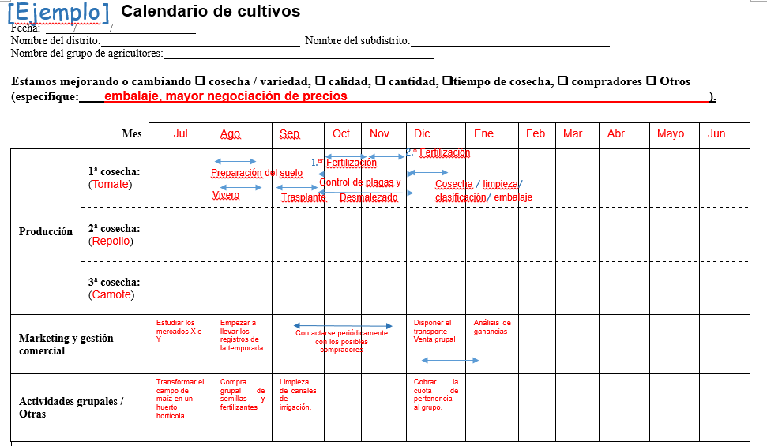
Calendario de cultivos
¿Qué cambios y mejoras quiere implementar el grupo de agricultores?
Plan de producción para
los cultivos objetivo
Plan de marketing y gestión comercial
Otras actividades grupales

Slide 12
LISTA DE CHEQUEO: puntos que confirmar tras confeccionar el calendario de cultivos
Que los agricultores objetivo entiendan los métodos de la confección del calendario de cultivos.
Que cada uno de los miembros del grupo entienda qué acciones específicas y funciones realizará según el calendario de cultivos del grupo.
Que los grupos objetivo acuerden confeccionar el calendario de cultivos de forma periódica ellos mismos en el futuro.
Que la proporción masculino-femenina de los participantes está equilibrada.
Que se asegure la calidad de la participación masculina y femenina en la toma de decisiones.
Que se involucre a los cónyuges de los miembros (opcional).

Slide 13
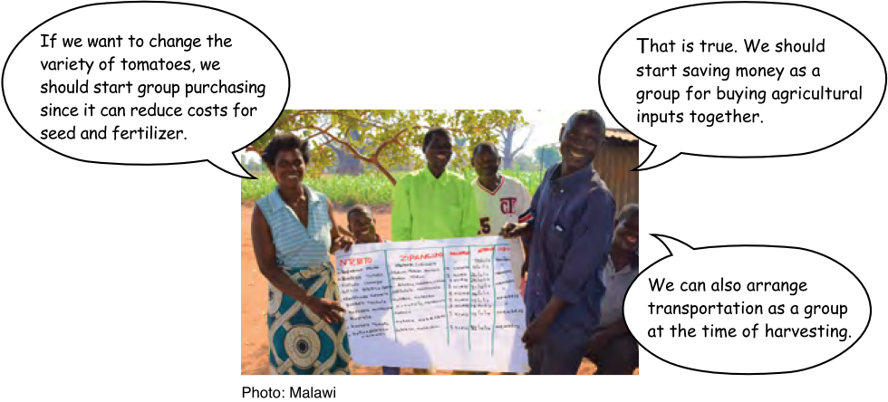
Elaboración del calendario de cultivos en acción
Si queremos cambiar la variedad de tomates, debemos empezar a comprar en grupo, ya que permite reducir los costos de las semillas y los fertilizantes
Cierto. Debemos empezar a ahorrar en grupo para comprar juntos los insumos agrícolas.
También podemos disponer de transporte grupal al momento de cosechar.
Foto: Malaui

Slide 14
SOLUCIÓN DE PROBLEMAS
¿Al confeccionar el calendario de cultivos, todos los agricultores deben plantar los mismos cultivos al mismo tiempo?→No necesariamente. Por ejemplo, el grupo puede acordar un período de siembra escalonada entre los miembros.
Cuando se organizó la reunión para confeccionar el calendario de cultivos los agricultores ya habían sembrado. →Idealmente, el calendario de cultivos debe hacerse antes de iniciada la temporada de siembra. Si no es posible, incentive a los agricultores a producir los cultivos la temporada siguiente.

Slide 15
Camino a seguir: Calendario de implementación, reporte; agregue aquí cualquier otra información necesaria.

